Slide 1
Tag des Vereinsfunktionärs
Sportwarte
Montag, den 14. Oktober 2019
19.30 Uhr: „Meeting der Sportwarte“

Slide 2
1. Turniere
Im Seniorenbereich gibt es ab 01.01.2020 keine ÖTV-Rangliste mehr. Bei allen Turnieren wird Österreich weit nach ITN gesetzt.

Slide 3
2. Tennisliga
Allg. Klasse und Senioren
Sportwart Matthias Schwärzler
Liga-Referentin und Begleitung der Liga Evelyn Ratt-Nenning
Liga-Ausschuss Matthias Schmid (TC Hard), Uli Knoll (TC ESV Feldkirch), Christoph Meyer (SG Blumenegg), Philipp Linder (UTC Vandans), Güni Grabher (Seniorenreferent), Birgit Schobel (Referentin der Jugend), Heike Reiner (Liga-Referentin Jugend)
IT-Begleitung Gerhard Nenning

Slide 4
Liga Umfrage
Round Robin vs. Play off
Klare Befürwortung der Vereine des RR-Modus und deshalb haben wir im Liga-Ausschuss in den zwei Meetings im Anschluss an die Liga das Jahr 2020 entsprechend vorbereitet.

Slide 5
Liga Umfrage
Round Robin vs. Play off
20% Beibehaltung PO-Modus
33,3 % Round Robin m. Finale in der A-Liga Allg. Klasse
46,7% Round Robin o. Finale in der A-Liga Allg. Klasse

Slide 6

Was bedeutet dies?
Welche Änderungen gibt es?
8-er Gruppen mit Round Robin (7 Spiele) – Vorteil: bei Schlechtwetter kein Terminstress wegen Verschieben, alle Spieler und Gegner sind von Beginn an bekannt.
Achtung: bei den Damen AK sind in der B-Liga noch 16 Teams und dort Vorankündigung, dass im kommenden Jahr dann die Anpassung (mehr Absteiger) an die anderen Ligen erfolgt und im B auch nur 8 Teams sind und dann das C breiter wird. Ab 2021 dann B-Liga mit 8 Teams.

Slide 7
Terminplanung
Round Robin-System
1. Runde |  | 16./17. Mai 2020
Ersatztermin |  | 21.Mai.20 |  | Donnerstag
2. Runde |  | 23./24. Mai 2020
Ersatztermin |  | 01.Jun.20 |  | Montag
3. Runde |  | 30./31 Mai 2020 |  | Pfingsten
Ersatztermin |  | 01.Jun.20 |  | Montag
4. Runde |  | 6./7. Juni 2020
Ersatztermin |  | 11.Jun.20 |  | Donnerstag
5. Runde |  | 13./14. Juni 2020
6. Runde |  | 20./21. Juni 2020
7. Runde |  | 27./28. Juni 2020
Ersatztermin |  | 4./5. Juli 2020

Slide 8
Kein Finaltag mehr in der Allg. Klasse.
1. und 2. Platzierte des Vorjahres spielen in der letzten Runde gegeneinander.

Slide 9
Fixierung Spieltermine
Die Termine für die ersten drei Runden müssen bis Freitag, 1. Mai 2020, 20 Uhr im Internet (http://vtv.austria.liga.nu) eingetragen sein.

Slide 10
Änderungen/Klarstellung/Fragen des letzten Spieljahres

Slide 11
Vergabe Spieltermine außer
Damen und Herren A-Liga
Für alle anderen Mannschaften (Herren B-, C- und D-Liga) ist Samstag 14 Uhr der reguläre Spieltermin.
Dabei gilt: Herren A vor Damen A vor Herren 35A, Damen 35A,… vor Herren B, Damen B, Herren 35B, Damen 35B,…
Offizielle Ausweichtermine bei Vollbelegung am Samstag um 14.00 Uhr
1. Samstag, 09.00 Uhr
2. Sonntag, 09.30 Uhr
3. Sonntag, 14.00 Uhr

Slide 12
Unvollständiges Antreten einer vorderen Mannschaft
Eine vordere Mannschaft kann unvollständig antreten, da es sich um einzelne Spielerlisten handelt.
Die Strafen dafür werden höher sein, damit nicht taktiert wird.
Nichtantreten:
4-er Teams € 250,- (statt €70,-)/ 6-er Teams € 500,- (statt € 100,-)

Slide 13
Definition einer Runde
Durch den Einsatz eines Spielers in der Bundesliga verliert er in dieser Runde die Einsatzberechtigung in der Landesliga (VMM) derselben Altersklasse.
Als „diese Runde“ gilt die kalendarische Woche (Mo-So) und nicht die selbe Meisterschaftsrunde.
Noch zur Klärung, ob eine Runde eventuell nur Freitag bis Sonntag ist…

Slide 14
Single-Stützen
Single-Stützen sind laut Tennisregeln verpflichtend bei allen Einzelspielen einzusetzen.
Fazit:
Wenn Mannschaften nach Singlestützen fragen, dann sollte der Heimverein diese zur Verfügung haben. Kein Spieler kann das Entfernen von Singlestützen fordern.

Slide 15
5.Coaching
Coaching am Platz (§9.8)
Bei der Liga ist ein Coaching am Platz möglich.
Notes:
Erwägen Sie, über Folgendes zu sprechen:
Grundschlagarten
Ballrotation

Slide 16
Ausländerregelung Einzel und Doppel (§9.4)
Ausländer
Pro Mannschaft ist ein Ausländer spielberechtigt. Im Doppel kann der im Einzel angetretene Ausländer durch einen anderen Ausländer ersetzt werden. Dies gilt auch dann, wenn der Ausländer sein Einzel nicht beendet hat.

Slide 17
Darf an einem Tag in zwei Mannschaften gespielt werden?
Hinweis zu Liga-Beginn im Leitfaden für Mannschaftsführer: Rechtzeitig beim Verein sein, damit man zu Spielbeginn spielbereit am Platz ist.
Ja.
Es ist auch die Anreise nur zum Doppel möglich. Pünktlich beim Einschreiben in den Spielbericht muss der Spieler anwesend sein.
Bei den Einzelspielen müssen alle Spieler zu Beginn anwesend sein.

Slide 18
Gleichstellung laut ÖTV
Vorgehensweise: Liste der Gleichgestellten wird zur Kontrolle an die Vereine versendet.
Ein Verein muss bis zum 15.02. bekannt geben, falls er die vom Vorjahr bestehende Zuordnung widerrufen will.
Alle drei Jahre ist ein Nachweis der Meldebestätigung beim Landesverband einzureichen. Wird dies bis zum 15.02. nicht gemacht, so verliert der Spieler die Gleichstellung.

Slide 19
Gleichstellung B von Jugendlichen
Ausländische Jugendliche, die über keine Gleichstellung gemäß § 48 der ÖTV Wettspielordnung verfügen, jedoch zum Zeitpunkt der Nennung seit mindestens fünf Jahren ununterbrochen in einer Mannschaftsliste als Jugendliche geführt waren und mindestens einmal jährlich eingesetzt waren, sind wie österreichische Staatsbürger zu behandeln

Slide 20
Pflichtjugendlicher
Im Bemerkungsfeld hat bei den Herren jeder Mannschaftsführer einzutragen in welcher Mannschaft der Pflichtjugendliche spielt.
Leichtere Überprüfbarkeit für die anderen Teams.

Slide 21
Quereinsteiger (Seniorenbereich)
Vorgehen
Ausgangspunkt ist die Ermittlung des durchschnittlichen ITN Werts der Mannschaft.
Die Liga-Einstufung erfolgt nach Vergleich mit dem Meister-Team und dem jeweiligen Absteiger in die Liga.
Kein Anspruch
Ein Verein hat keinen Anspruch auf Besserreihung, da die Auswirkungen auf die Ligastruktur berücksichtigt werden müssen. Der Antrag des Vereins ist bis zum Tag des Vereinsfunktionärs im Oktober/November beim Verband einzureichen.
Dieses Jahr ist ein Ansuchen bis zum 30. November möglich.
Einstufung erfolgt höchstens in die B-Liga. Zuständig ist der VMM-Referent (in Rücksprache mit dem Seniorenreferenten)
Folge: 9-er Liga mit Round Robin und im Folgenjahr entsprechend mehr Absteiger in der jeweiligen Altersklasse.
Bei 9-er Liga in diesem Jahr Spielbeginn eine Woche früher. Bis zum 15.02. Mitteilung sollte im Jahr 2021 eine Mannschaft die AK wechseln wollen.

Slide 22
Ehrung der Meister in den A-Ligen
Bei den jeweiligen Landesmeisterschaften zu Beginn der Meisterschaft im Rahmen des Spielerabends.
Wortmeldung: Termin der Senioren-Landes im August nicht ideal. September wäre besser.
Seniorenlandes ist terminlich zu nahe am Montfortcup.
Im kommenden Jahr finden AK und Senioren im TC Götzis statt. Sollte es Bewerber kleinerer Vereine geben, so ist auch eine separate Durchführung in Folgejahren möglich.

Slide 23
20% der Matches sind im Jahr 2019 in drei Sätzen entschieden worden
Mitnahme des Themas Match Tie Break in die Vereine und das Thema sich mit allen erwähnten Vorteilen durch den Kopf gehen lassen… Gesamte Begegnung für Spieler, Zuschauer, Verein, Gastro, Familie besser planbar.
Umstellung auf 4-er Mannschaften muss mit allen Konsequenzen überdacht werden und kann gesondert mal vorbereitet werden – Thema Pflichtjugendlicher?
Weitere Anpassung für die Zukunft, die möglich wären um die 7 Runden überschaubarer gestalten zu können:
4-er Teams statt 6er-Teams
Einführung Match-Tie-Break in allen Einzelbegegnungen
-> ZEIT: 2019 von 2.800 Partien ca. 500 im 3. Satz, ca. 20%
-> d.h. von 4 Matches wird etwas weniger als 1 Match im 3. Satz entschieden

Slide 24
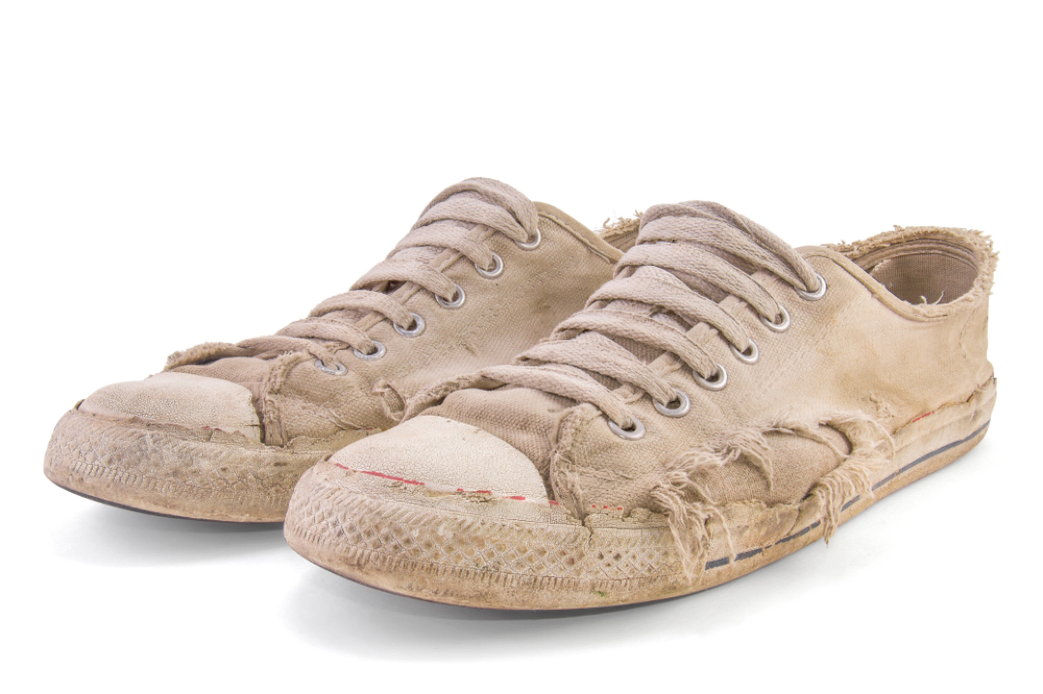
Danke für euer Kommen, euren Input und den Austausch! Wir freuen uns jetzt auf noch weiter dauernde Gespräche an der Bar!
Für heute ist der Tennis-Marathon zu Ende...

